Slide 1
FORMULACIÓN Y FINANCIAMIENTO DE PROYECTOS
M. en D.M. Elizabeth Díaz Cuenca

Slide 2
PRESENTACIÓN
El estudiante de hoy requiere más interacción y motivar su atención, con relación al de décadas pasadas, por ello es necesario contar con material didáctico, que estimule su visión, su audio y su sentir, para reforzar su enseñanza –aprendizaje.
La asignatura Formulación y Financiamiento de Proyectos es una unidad de aprendizaje de la licenciatura en Planeación Territorial, la cual invita a la aplicación de un estudio de caso, por ello es importante que el estudiante maneje la información conceptual de manera clara y rápida, para que se cumpla con la programación del curso en el tiempo dispuesto, de ahí la necesidad de preparar este material.
El presente material visual, es producto de alrededor de una década impartiendo la unidad de aprendizaje de proyectos de inversión a estudiantes de la licenciatura de Planeación Territorial, por lo cual hace caso a las particularidades de dicha profesión.
Este material es para que el profesor se apoye en su enseñanza de dicha unidad, así como para que el estudiante se guie en el aprendizaje, apoyado en el material bibliográfico que en el programa de la unidad de aprendizaje contiene.

Slide 3
CONTENIDO
I. Conceptos básicos
II. Fases del diseño del Proyecto
2.1. Estudios de la Formulación de proyectos
Mercado
Técnico
Organizativo
Legal
Financiero
2.2. Estudios de la evaluación de proyectos
VAN
PRI
Social y ambiental
III. Fuentes de financiamiento para proyectos
.

Slide 4
I. Conceptos básicos

Slide 5
Es un conjunto de antecedentes que permiten juzgar las ventajas y desventajas que presenta la asignación de recur­sos (llamados también insumos) a un centro o unidad productora donde serán transformados en bienes o servicios". ONU (Organización de las Naciones Unidas )
Es el plan prospectivo de una unidad de acción capaz de materializar algún aspecto del desarrollo económico o social. ILPES (Instituto Latinoamericano de Planificación Económica y Social)
Son unidades microeconómicas o microsociales cuyo significado concreto siempre depende de una estrategia general del desarrollo y que no puede analizarse, sino ésta relacionado con la estrategia genera (Estefan A. Musto)

Slide 6
Es el ladrillo con el cual se construyen los muros de los planes de desarrollo". (Julio Melnick)
Es la unidad mínima económica de planeación, formada por un conjunto de activi­dades concatenadas, que se suceden, complementan y deciden entre si, la ultima de las cuales es parte importante para la toma de decisio­nes sobre la inversión (Cortazar)

Slide 7
Ciclo o Fases de la Formulación del Proyecto
Idea
Pre Inversión
Inversión
Post-
Inversión
Perfil
Estudios
Definitivos/
Expediente
Técnico
*
Evaluación
Pre
factibilidad
Fin
Factibilidad
Ejecución
Retroalimentación
*La declaración de viabilidad es un requisito para pasar de la fase de preinversión a la fase de inversión.

Slide 8

¿Cómo surge la idea?
- ¿Qué problema o demanda va a solucionar la idea?
- ¿De quién surgió la idea?
- ¿Por qué es necesaria dicha solución?
- De un diagnóstico
- De una necesidad evidente manifiesta
- De la existencia de ciertos recursos

Slide 9
Videos: Los enemigos de la creatividad y La culpa de la vaca:

Slide 10
Estudio de Preinversión
a) Perfil
- Se elabora con base a información existente, al juicio común y la experiencia.
- Información de fuentes secundarias y de personas que aportan su experiencia y sensibilidad a la viabilidad de la idea. Considerar la situación “sin proyecto”.
- El análisis esta referido en términos de económicos, técnicos, institucionales, sociales, ambientales y financieros.
- En este se argumenta por qué esta alternativa es la mejor y las ventajas que posee esta con relación a otras.

Slide 11
b) Estudio de Prefactibilidad ó Anteproyecto
Definir con que recursos y cómo se realizaran las diversas actividades requeridas para el logro del fin especificado.
Información de fuentes secundarias para profundizar con variables principales de mercado, las alternativas técnicas de producción y a la capacidad financiera

Slide 12
c) Estudio de factibilidad
- Fuentes primarias de información
- La información de mercado, técnica y financiera debe ser precisa y demostrativa
- Las variables cualitativas son mínimas
- Se destaca el trabajo multidisciplinario
- Evaluación cuantitativa y cualitativa de lo financiero, socieconómica y ambiental.
- Diseño del modelo administrativo optimo.

Slide 13

Inversión

Slide 14
- Obtención de financiamiento
- Construcción del inmueble
- Cotización y compra del equipo y maquinaria
- Supervisión de la obra
- Realizar los contratos de los insumos
- Elección de proveedores
- Trámites de licencias y permisos
- Contrato del personal

Slide 15
Evaluación
Evaluación Ex-ante
Evaluación Expost

Slide 16
Criterios de Evaluación exante.
Financiera
Precios de mercado
Criterio de eficiencia
Económica
Precio sombra, P. cuenta
Criterio de eficiencia
Social
Precio sombra
Criterio de equidad
  Precio sombra
  Criterio de equidad
Ambiental
  Impacto ambiental

Slide 17
Tipos de Proyectos
Según Objetivos
Privados
Sociales
Según Producto
Productivos
Infraestructura
Según Promotor
Por agentes privados
Por empresas sociales
Ambientales
Sociales

Slide 18
SISTEMA DE
PLANEACIÓN
El Proyecto en la Planeación
PLAN DE DESARROLLO
PROGRAMAS
PROYECTOS

Slide 19
II. Fases del diseño del Proyecto
ESTUDIOS DE FORMULACIÓN DE PROYECTOS

Slide 20

Estudios para la Formulación
Organ
I
zac i ó
n
Técnico
Legal
Mercado
F
I
n
a
n c
I
e
r
o

Slide 21
MERCADO
¿ Cuál es el objetivo del estudio de Mercado?
Conocer las necesidades del bien o servicio, el comportamiento del consumidor y la competencia del producto a tratar

Slide 22
Elementos del estudio de Mercado
1. Identificación del bien o servicio
2. La demanda
3. La oferta
4. El precio
5. La comercialización

Slide 23
¿Cuál es el objetivo de la Demanda?
Privados: Estudiar el comportamiento actual y futuro, en un área de influencia determinada y en ciertos niveles de precios, capacidad de pago de consumidores.
Sociales: Estimación de necesidades colectivas tengan o no respaldo de poder adquisitivo

Slide 24
Factores de la Demanda
Dx = f ( Px + Y + Gtos y Pref. + Py + Gobierno)
Px= Precio del producto en cuestión
Y= Ingresos de la población
Gtos y Pref.= Gustos y preferencias
PY= Precio de productos sustitutos
Gobierno= Políticas

Slide 25


¿Qué es Segmento de Mercado ?
- Características
- Hábitos
- Ubicación geográfica
- Volumen Frecuencia
- Motivación y actitudes
Demanda Total
Segmento de demanda

Slide 26
¿Cuál es el objetivo de la Oferta?
Identificar la forma como se han atendido y se atenderán en un futuro, las demandas o necesidades de la comunidad.
OFERTA

Slide 27
Factores de la Oferta
Ox = f ( Px + CP+ Tec + Py + Gobierno)
Px= Precio de venta del bien o servicio
CP: Costos de producción
Tec: Desarrollo tecnológico
Gob: Políticas del gobierno
Py: Precio de bienes relacionados

Slide 28
Balance entre Demanda y Oferta

Slide 29
Determinantes para fijar el precio
Estructura de costos de la empresa
Las fuerzas de Demanda y Oferta
Según la competencia
Disposiciones políticas
Según precios del mercado internacional
Tarifas de servicios públicos
Precio

Slide 30
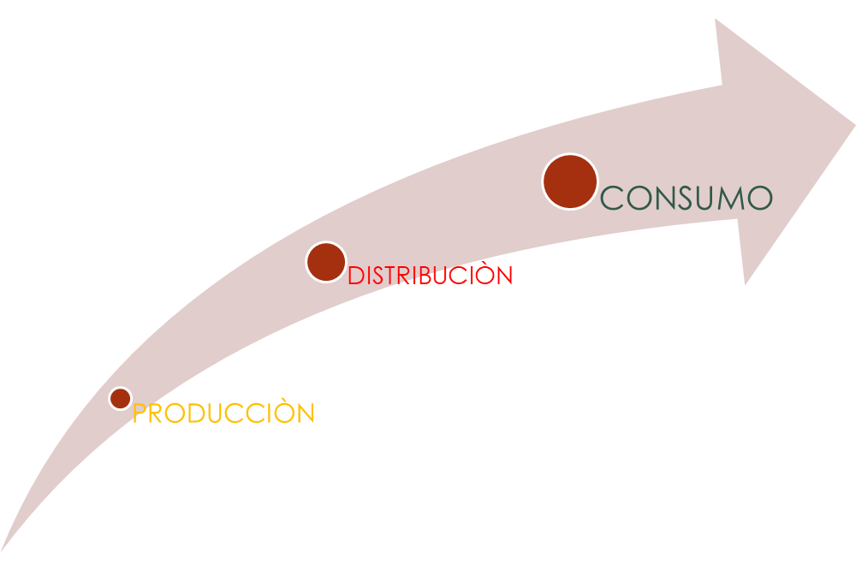
Comercialización

Slide 31
Estructura de los canales de comercialización
Relación directa entre productor y el consumidor
Del productor al detallista y este al consumidor
Del productor al mayorista, de este al minorista y luego al consumidor
Del productor al agente intermediario, de este mayorista, de este al minorista y finalmente al consumidor

Slide 32
TÉCNICO
¿Cuál es el objetivo del estudio Técnico?
Determinar el tamaño más conveniente, la localización apropiada, la selección tecnológica (función de producción) y, consecuentes con el comportamiento administrativo y las restricciones del orden financiero.

Slide 33
Elementos del estudio Técnico
1. Tamaño
2. Localización
3. Proceso de producción (ingeniería del proyecto)
3.1. Descripción de las fases del proceso de producción
3.2. Diagrama de flujo del PP
3.3. Listado de equipo, materiales, mano de obra (cuadro)
3.4. Distribución espacial (plano)
4. Cronograma de realización

Slide 34
¿ A qué se le llama Tamaño?
Es la capacidad de producción de un bien o de la prestación de un servicio durante la vigencia del proyecto, es decir, la cantidad de producción o prestación del servicio por unidad de tiempo.
Ejemplo de indicadores para dimensionar el tamaño son: número de turnos diarios, número de días de trabajo, monto de inversión asignada.
Tamaño

Slide 35
¿De qué depende el Tamaño?
Mercado
Costos y Aspectos técnicos
Localización
Disponibilidad de insumos
Financiamiento

Slide 36
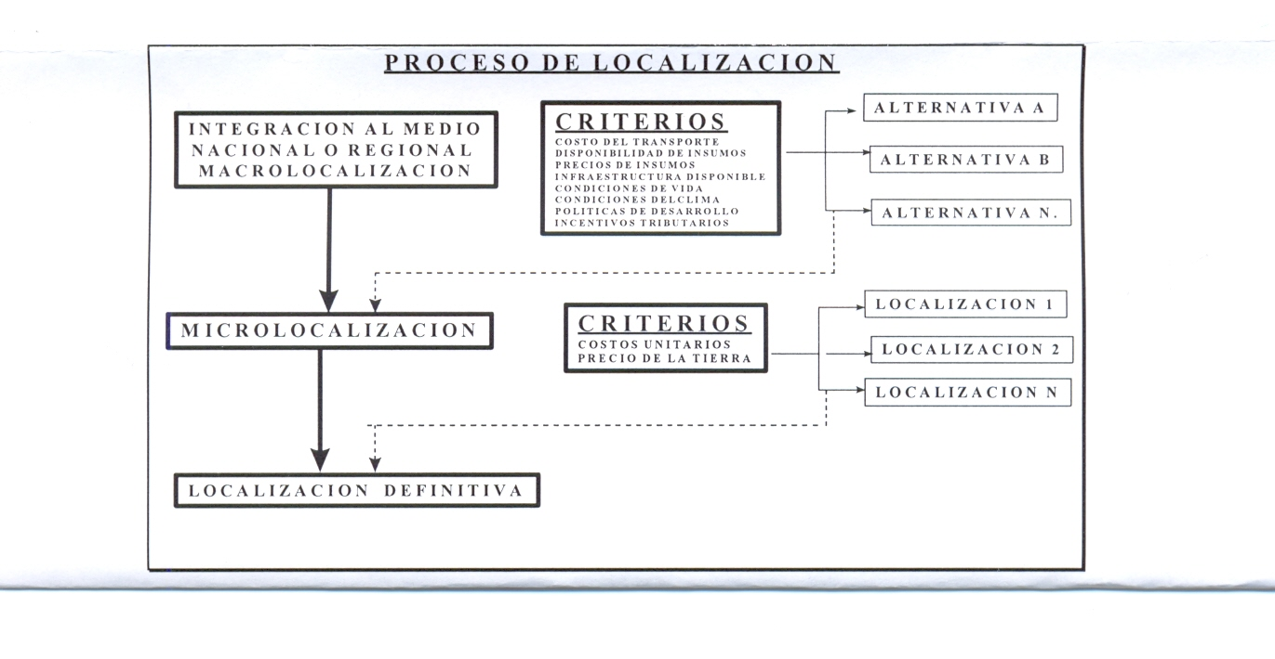
Localización

Slide 37

El objetivo es buscar la función producción que optimice la utilización de los recursos disponibles en la elaboración de un bien o servicio.
La tecnología ofrece diferentes alternativas
Ingeniería del proyecto

Slide 38
Apartados de la ingeniería del Proyecto
Descripción técnica del bien o servicio
Identificación y selección de procesos
Listado de equipos
Descripción de los insumos
Distribución espacial

Slide 39
Disponibilidad y costos de insumos
Inversiones en equipamiento: Son las inversiones que permitan la operación normal de la empresa, por ejemplo: maquinaria, herramientas, vehículos, mobiliario y equipos en general.
Valorización de obras físicas: es la determinación de las inversiones desde la construcción o remodelación de edificios, oficinas o salas de venta hasta la construcción de caminos, cercos o estacionamientos.

Slide 40
Valorización de materiales: este se realiza a partir de un programa de producción que define en primer término el tipo, calidad y cantidad de materiales requeridos para operar en los niveles de producción esperados.
Valorización del personal: es la identificación y cuantificación del personal que se necesitará en la operación para determinar el costo de las remuneraciones por período.

Slide 41
ORGANIZACIONAL
¿ Cuál es el objetivo del estudio Organizacional?
Es seleccionar el modelo administrativo adecuado, que vigile tanto la ejecución del proyecto, como la durante la vida del proyecto .

Slide 42
Elementos del estudio Organizacional
Funciones de los departamentos administrativos
Organigrama
Alianzas entre diferentes instituciones

Slide 43
El diseño administrativo supone la construcción de estructuras, definición de funciones, asignación de responsabilidades, delimitación de autoridad, identificación de canales de comunicación.
Las estructuras se refieren a las relaciones relativamente fijas entre los puestos de una organización, y son resultado de una división de trabajo, departamentalización, esferas de control y delegación.
Funciones administrativas de cada departamento

Slide 44
Etapas para la Organización
1. Identificar las actividades o tareas
2. Agrupar tareas que se orienten a cumplir una función específica
3. Determinar los requerimientos de personal para el ejercicio de cada función
4. Convertir las funciones en unidades administrativas tangibles y establecer la relación de dependencia, responsabilidad, complementariedad y comunicación entren estas.
5. Con base a lo anterior diseñar el organigrama con sus correspondientes manuales de métodos y procedimientos

Slide 45
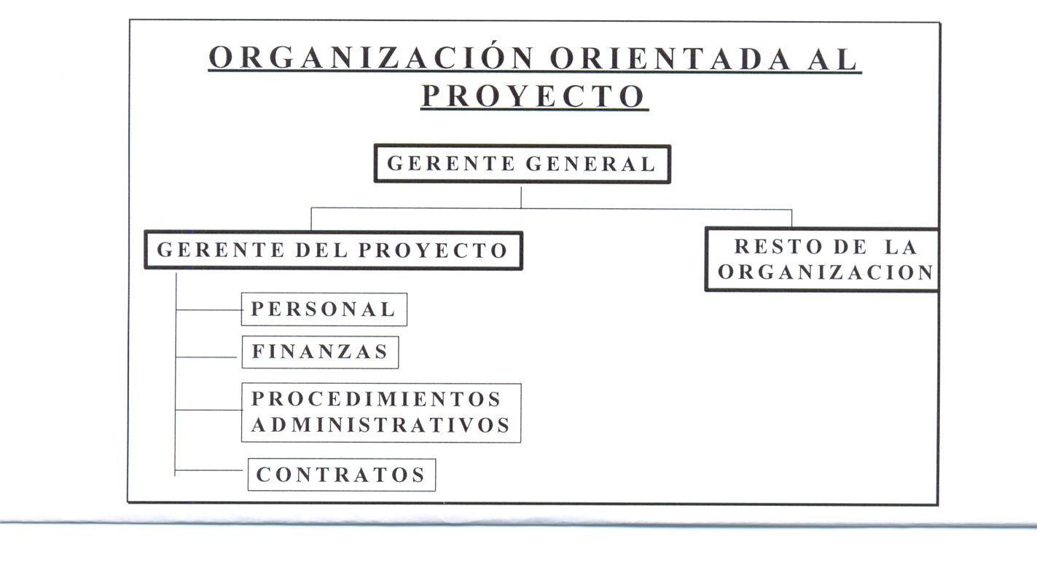
Formas de organización

Slide 46
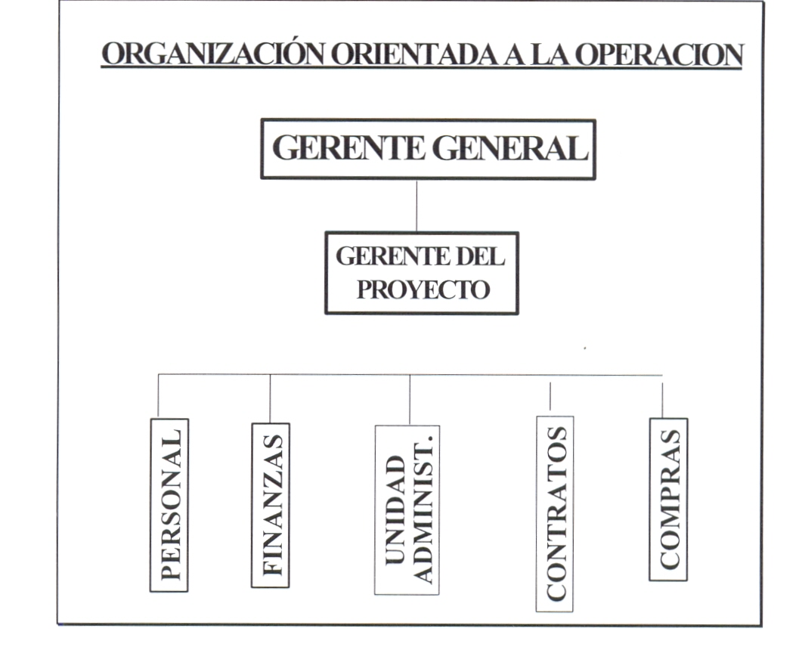

Slide 47
Factores que influyen en la organización
Participación de unidades externas al proyecto
Tamaño de la estructura organizativa
Tecnología administrativa
Complejidad de las tareas administrativas

Slide 48
Funciones básicas de una empresa
Función Producción (ingeniería del proyecto)
Función Financiera
Función de Recursos Humanos
Función de Mercadeo
Investigación y Desarrollo

Slide 49
LEGAL
¿ Cuál es el estudio del estudio legal?
Determinar cómo la normatividad vigente afecta a al cuantía de los beneficios y costos de un proyecto que ya demostró su viabilidad legal.

Slide 50
El proyecto se convierte en un ente jurídico en el que se entrelazan contratos laborales y comerciales que implican costos.
Los contratos que deben suscribirse entre empresas participantes, en donde las multas por atrasos o incumplimientos están vinculados a los costos de las empresas.
Ejemplos de aspectos legales a considerar por su repercusión en costos: costo en la confección de contratos, escrituras, gastos notariales de la constitución de la empresa, permisos sanitarios, títulos de dominio de bienes raíces, demarcación de limites, compra de marcas, licencias o patentes, impuestos sobre la renta y al patrimonio, IVA.

Slide 51
Legislación en México
Para la Ley Mexicana, existen dos tipos de personas: a) La Física y b) La Moral.
Física: es cualquier persona mayor de 18 años que puede disponer libremente de su persona y de sus bienes;
Moral: es una entidad formada por dos o más personas físicas, que persigue fines comunes y a la que la Ley le reconoce capacidad para tener derechos y obligaciones. Ejemplos de estas últimas lo son las Sociedades, los Sindicatos y las Asociaciones, entre otras.

Slide 52
Tipos de sociedades en México
Tipos básicos son tres grandes grupos:
Sociedades Mercantiles: dentro de las que se encuentran la Sociedad Anónima, la Sociedad de Responsabilidad Limitada, Sociedad en Nombre Colectivo, entre otras.
Sociedades Civiles: como, la Sociedad Civil y la Asociación Civil.
Sociedades Especiales: como la Sociedad Cooperativa y la Sociedad de Producción Rural, por mencionar algunas.

Slide 53
Sociedades Mercantiles
La Sociedad Anónima (S.A.): Su objetivo es realizar cualquier actividad lícita que constituya especulación comercial (es decir actividades que sean actos de comercio) con fines de lucro, es decir, de generar utilidades.

Slide 54
Sociedades Mercantiles
La Sociedad de Responsabilidad Limitada (S. DE R.L.)
Es la que se constituye entre socios que solamente están obligados al pago de sus aportaciones sin que las partes sociales puedan estar representadas por títulos negociables o acciones, a la orden o al portador, pues dichas partes sociales sólo podrán ser transmitidas a otros en los casos y con los requisitos que establece la ley.

Slide 55
La Sociedad Civil: Bajo esta sociedad, los socios se obligan mutuamente a combinar sus recursos o sus esfuerzos para la realización de un fin común de carácter económico, pero que no constituya una especulación comercial (es decir, que no realicen actividades que sean actos de comercio para la ley).

Slide 56
FINANCIERO
¿ Cuál es el objetivo del estudio Financiero?
Definir y organizar las inversiones necesarias para poner en funcionamiento, los costos que concurren en la elaboración, administración, venta y funcionamiento de cada uno de los productos o servicios, el ingreso derivado de las ventas de los mismos; toda la información proyectada.

Slide 57
Presupuesto de inversiones
Se trata de ordenar la necesidad de activos que requiere el proyecto y la determinación del monto de capital de trabajo.
El HP tiene tres momentos:
Instalación o ejecución (Inversiones)
Operación (costos e ingresos)
Termina su actividad regular (proyecciones)

Slide 58
V. ESTUDIO FINANCIERO
Momentos de la Inversión:
a) Inversiones previas a la puesta en marcha
b) Inversiones durante la operación

Slide 59
Las inversiones se clasifican en tres:
Inversión Fija o Tangible
Inversión Diferida o Intangible
Capital de Trabajo

Slide 60
Inversiones Fijas:
Son aquellas que se realizan en bienes tangibles , se utilizan para garantizar la operación del proyecto y no son objeto de comercialización por parte de la empresa y se adquieren para utilizarse durante su vida útil.
Estos activos fijos, a excepción del terreno, van perdiendo valor a consecuencia de su uso y también por efecto de la obsolescencia, debido al desarrollo tecnológico. Coste que se ve reflejado en la depreciación, por lo que estos se denominan activos fijos depreciables.
Los activos agotables son recursos naturales como minas, bosques , reservas petroleras entre otros, que se consumen a tráves del tiempo por efecto de su explotación.

Slide 61
Ejemplos de inversión fija:
a) Terrenos
b) Construcciones y obras civiles
c) Maquinaria y equipo
d) Vehículos
e) Muebles

Slide 62
Inversiones Diferidas
Son aquellas que se hacen sobre la compra de servicios o derechos que son necesarios para la puesta en marcha del proyecto; tales como: los estudios técnicos, económicos, jurídicos los gastos de organización, los gastos de montaje, ensayos y puestas en marcha y patentes, los gastos por capacitación y entrenamiento de personal, gastos financieros durante la instalación.

Slide 63
Capital de Trabajo
Se refiere al conjunto de recursos necesarios, en forma de activos corrientes, para la operación normal del proyecto durante un ciclo productivo, esto es , el proceso que se inicia con el primer desembolso para adquirir los insumos de la operación y finaliza cuando los insumos transformados en producto son vendidos y el monto de la venta permite comprar otros insumos.

Slide 64
Componentes del capital de trabajo:
a) Efectivo y bancos
b) Inventario de materia prima y materiales
c) Productos en proceso
d) Inventario de productos terminados
e) Cuentas por cobrar
f) Cuentas por pagar

Slide 65
Depreciación y amortización
La depreciación y la amortizaciones el reconocimiento contable de la pérdida de valor de un activo ya sea por el paso del tiempo, como por su utilización, precisa el desgaste y/o agotamiento que sufre todo activo al ser utilizado por la empresa.
¿Peo qué diferencia hay entre un concepto y otro?
En realidad no hay mayor diferencia, puesto que el objetivo y hasta las metodologías y procedimientos de los dos, son básicamente iguales. La única diferencia importante a resaltar, es el tipo de activo sobre el que se aplica cada concepto. Mientras la depreciación hace referencia exclusivamente a los activos fijos, la amortización hace referencia a los activos intangibles y a los activos diferidos.
Otra diferencia es que para la depreciación, la ley ha fijado de forma expresa la vida útil de cada uno de ellos, mientras que los intangibles y los activos diferidos, se amortizan según la naturaleza y condiciones de cada uno de ellos, y en por lo general el nivel de amortización se fija según el criterio del comerciante o empresa
En la amortización de los activos intangibles, diferente a la depreciación de activos fijos, no tienen una vida útil definida, por lo que cada empresa deberá determinar la vida útil de su intangible considerando que ésta debe ser la menor entre la vida útil estimada y la duración de su respaldo legal.

Slide 66
Calculo de depreciación y amortización
Método de la línea recta:
Depreciación = valor total del activo
número de años de vida útil del activo fijados contablemente.
Amortización = valor total del activo
número de años de vida útil del activo definidos por el empresario.

Slide 67
Presupuesto de costos (Clasificación)
Costos de Fabricación (directos); gastos de fabricación (indirectos); otros gastos de fabricación (depreciación, amortización, etc.)
Costos Administrativos (sueldos, prestaciones, depreciaciones, amortizaciones, seguros, impuestos otros)
Costo de Ventas (gastos de comercialización y los gastos de distribución)
Costo Financiero

Slide 68
Presupuesto de ingreso
Ingresos del Proyecto:
Ingresos directos por la venta del bien o servicio
Ingresos por venta de activos que se reemplazaran
Ingresos por la venta de subproductos o desechos

Slide 69
Estudio Financiero (Formato)
Presupuesto de Ingresos
(miles de pesos)
Concepto/ Tiempo | 1 | 2 | 3 | 4 | 5
Ingresos por ventas
Ingresos por subproductos
Otros ingresos
Total

Slide 70
Flujo de caja o Efectivo
El flujo de Caja llamado también flujo de efectivo, presupuesto de caja o cash flow. Es un cálculo del volumen de ingresos y de gastos, que ocurrirán en una empresa durante un determinado período. Ello posibilita saber si sobra o falta dinero en determinado momento. Si vemos que sobra, podemos pensar en invertirlo. Si falta buscaremos dónde conseguirlo (bancos, cooperativas de crédito, crédito de proveedores, préstamos de amigos o familiares)

Slide 71
Flujo de caja o Efectivo
La importancia del Flujo de Caja es que éste nos permite conocer la liquidez de la empresa, es decir, conocer con cuánto de dinero en efectivo se cuenta, de modo que, con dicha información se tomen decisiones, tales como:
cuánto podemos comprar de mercadería.
si es posible comprar al contado o es necesario o preferible solicitar crédito.
si es necesario o preferible cobrar al contado o es posible otorgar créditos.
si es posible pagar deudas a su fecha de vencimiento o es necesario pedir un refinanciamiento o un nuevo financiamiento.
si tenemos un excedente de dinero suficiente como para poder invertirlo, por ejemplo, al adquirir nueva maquinaria.
si es necesario aumentar el disponible, por ejemplo, para una eventual oportunidad de inversión.

Slide 72

¿Qué problemas ocasiona tener mucho o poco efectivo?
¿Qué implica tener exceso o escasez de Flujo?

Slide 73
Flujo de caja o Efectivo
No tener efectivo implica:
No tener suficiente efectivo para hacer frente a sus obligaciones financieras
Descrédito
Acudir a sistemas costosos de financiación
Quiebra
Tener exceso de efectivo implica:
Pérdida por inflación (los precios de materiales y productos suben más que lo que el dinero dormido le produciría)
Pérdida por no invertir su dinero adecuada y oportunamente
Riesgo de pérdida por robo

Slide 74
Estudio Financiero
(miles de pesos)
Concepto/ Tiempo
+ Ingresos
- Costos
= Utilidad Bruta ( antes de Impuesto)
Impuestos = Utilidad Neta (después de Impuesto)
+Depreciación y amortizaciones
= FLUJO DE EFECTIVO

Slide 75
II. Fases del diseño del proyecto
Estudios de Evaluación del Proyecto

Slide 76
EVALUACIÓN FINANCIERA
Objetivo:
Determinar hasta qué punto se justifica el sacrificio de la inversión por efecto de los resultados que se esperan obtener al confrontar los costos con los ingresos, es decir, se trata de determinar la rentabilidad de la inversión.

Slide 77
Pasos para hacer la evaluación:
Identificación de flujos de fondos, con base a la magnitud y cronología de los ingresos y egresos , basados en aspectos económicos, técnicos, administrativos e institucionales.
2) Comparar la rentabilidad del proyecto con otras alternativas.

Slide 78
Flujos líquidos en el futuro, es decir que sean en efectivo.
Interesa los valores futuros, no los costos incurridos “hundidos” “muertos”
Costo de oportunidad Si sigo la actividad de M significa no seguir la actividad de N, entonces el valor de N es el costo de oportunidad de M.
La tasa que reflejo el costo de oportunidad del dinero será la tasa de interés de oportunidad, lo que determina que un proyecto será atractivo en la medida que su rentabilidad supere por lo menos la tasa de oportunidad.

Slide 79

Calculo del Periodo de Recuperación
de la Inversión (PRI)
Se refiere a ala duración en tiempo que implica recuperar la inversión inicial equivalente a $1.000.00. El proyecto presenta los siguientes FNE (datos en miles de pesos)

Slide 80
Valor Actual Neto (VAN o VPN)
Es el valor monetario que resulta de restar la suma de los flujos netos a la inversión inicial, se trata de descontar el valor del dinero en el futuro a su equivalente en el presente, es decir, se comparan todas las ganancias esperadas contra todos los desembolsos necesarios en el tiempo cero.
VPN=VPI-VPE=0
VAN= Flujo de efectivo – Inversión
(1+interes)tiempo

Slide 81
Valor Actual Neto (Ejemplo)
Inversión $ 6 500 000
Flujos netos de efectivo anuales: $ 3 000 000
Vida del proyecto: 5 años
Tasa de descuento: 30%
VPN= 3M------3M-----3M----3M-----3M

Slide 82
Valor Actual Neto
Criterios de decisión del VAN o Valor Presente Neto:
VAN > 0 Aceptar el proyecto, la I producirá ganancias por encima de la rentabilidad exigida.
VAN = 0 Indiferencia entre hacerlo o no, la I no producirá, ni perdidas, ni ganancias.
VAN < 0 Rechazar el proyecto, la I producirá perdidas por debajo de la rentabilidad exigida,

Slide 83
EVALUACIÓN SOCIOECONÓMICA Y AMBIENTAL
Objetivo de lo económico: es asignar los recursos en forma óptima teniendo en cuenta los efectos del proyecto sobre las variables económicas de empleo, producción, comercio exterior, consumo ahorro, inversión entre otras. Eficiencia
Objetivo de lo social: considera los efectos redistributivos atribuibles al proyecto como beneficiando a ciertos estratos o sectores que se encuentran marginados. Equidad

Slide 84
Elementos para evaluar Social y Económico:
Tres categorías a evaluar:
costos y beneficios directos
costos y beneficios indirectos
costos y beneficios intangibles
Efecto indirecto: externalidades; e externas o deseconomías externas
Costos y beneficios directos
Empleo
Producción
Costos y beneficios indirectos
Generación de eslabonamientos
Muerte de otros productos o empresas
Costos y beneficios intangibles
Cambio de hábitos
Modificación de valores
Ingreso
Movimiento en la cultura

Slide 85
EVALUACIÓN AMBIENTAL
Objetivo:
Es identificar maneras de mejorar ambientalmente los proyectos y minimizar, atenuar, o compensar los impactos adversos.
Ejemplos:
Ser una empresa verde implica ciertos beneficios adicionales, como eximir algunos impuestos.
Si el impacto al medio ambiente es negativo, entonces puede ser un obstáculo para la autorización del proyecto.

Slide 86
Elementos para Evaluación Ambiental
Costos y beneficios directos
Generación (o Ahorro) de emisión Dióxido de carbono (cantidad de Imecas)
Generación de residuos sólidos (cant./ton/día
Costos y Beneficios indirectos
Cantidad de personas enfermas por enfermedades estomacales relacionada con contaminación de agua
Costos y Beneficios intangibles
-No. de personas q reciben educación ambiental.
Actitudes
Contaminación ( depuración) de aguas residual

Slide 87
III. Fuentes de Financiamiento

Slide 88
Origen de las fuentes de Financiamiento.
Públicas
INAES
SEMARNAT
Privadas
BANCA COMERCIAL
FONDOS
Social
ONG
BANOBRAS
FUNDACIONES

Slide 89
Tipos de Tipos de Financiamiento
Financiero
Especie
Intangibles

Slide 90
Muchas Gracias por acompañarnos en este viaje.

